Slide 1
Część 1
Usługi Office 365 dla STUDENTA
1. POCZTA w przeglądarce
2. Aplikacje działające w przeglądarce: Word, Excel, PowerPoint i OneNote, dysk OneDrive
Opracował: Krzysztof Malec

Slide 2
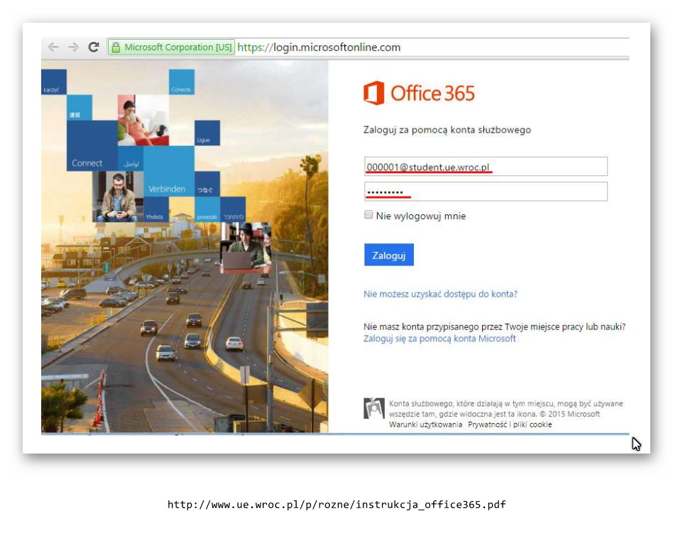
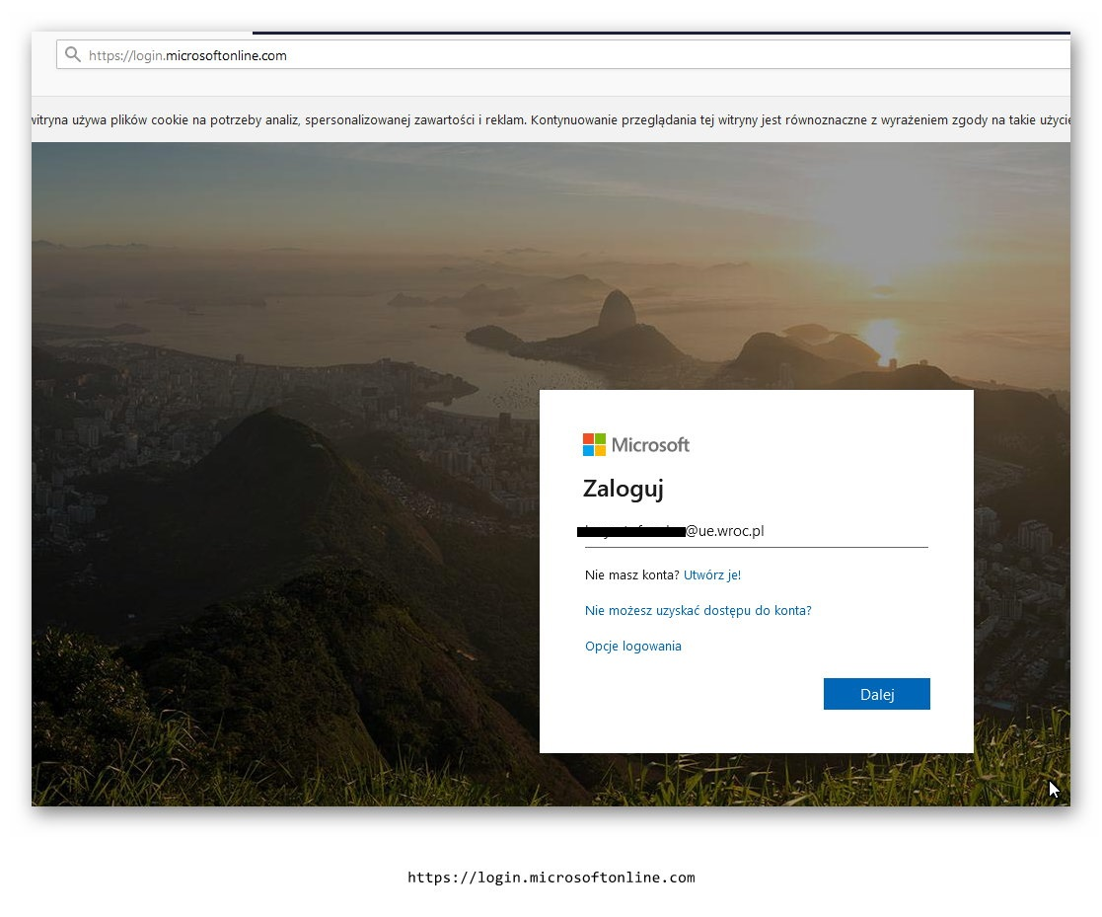
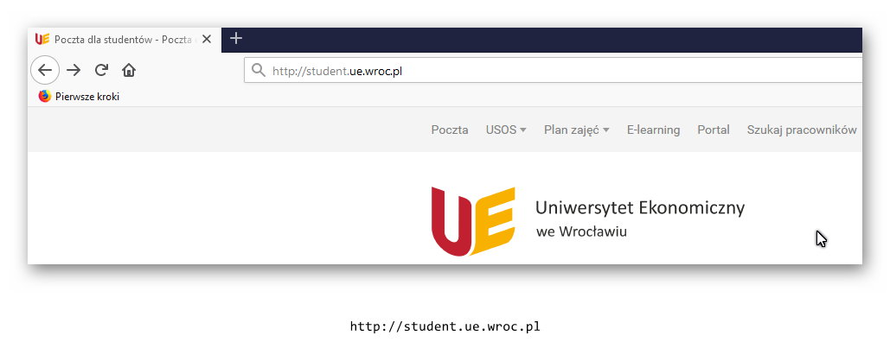
POCZTA w przeglądarce
Dostęp do poczty i portalu Office 365 możliwy jest pod adresem: http://student.ue.wroc.pl/ (jest to ta sama domena, co w adresie e-mail).
lub
https://login.microsoftonline.com

Slide 3
Uwagi
Na Uniwersytecie Ekonomicznym obowiązuje system korespondencji w domenie UE.WROC.PL
Oznacza to, iż każdy zarejestrowany w systemie Student ma założone konto pocztowe.
Od tego momentu wszelka korespondencja z
UCZELNIĄ tj. STUDENT <–> PRACOWNIK UE (obie strony) powinna odbywać się tylko i wyłącznie z oficjalnego adresu w domenie UE.WROC.PL

Slide 4
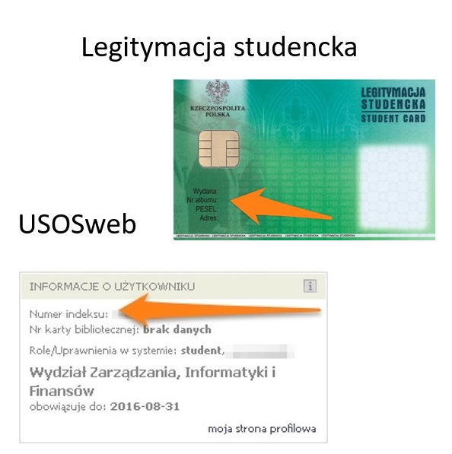
LOGIN I HASŁO
Login – to TWÓJ NR INDEKSU
Inaczej numer indeksu, jest to numer identyfikujący studenta.
Aby ułatwić obsługę wielu systemów informatycznych na uczelni służy on jako nazwa użytkownika/login przez co każdy student ma ułatwiony dostęp do infrastruktury informatycznej uczelni.

Slide 5
LOGIN I HASŁO
Hasło – to ciąg znaków otrzymany od administratora poczty UE, który został (zostanie) przesłany na TWÓJ ADRES E-MAL podany przez CIEBIE podczas rejestracji.
Studencie ! Jeżeli z jakiegoś powodu nie otrzymałeś hasła zgłoś ten problem na adres smail@ue.wroc.pl (w razie braku odpowiedzi prosimy najpierw sprawdzić folder „SPAM”).

Slide 6
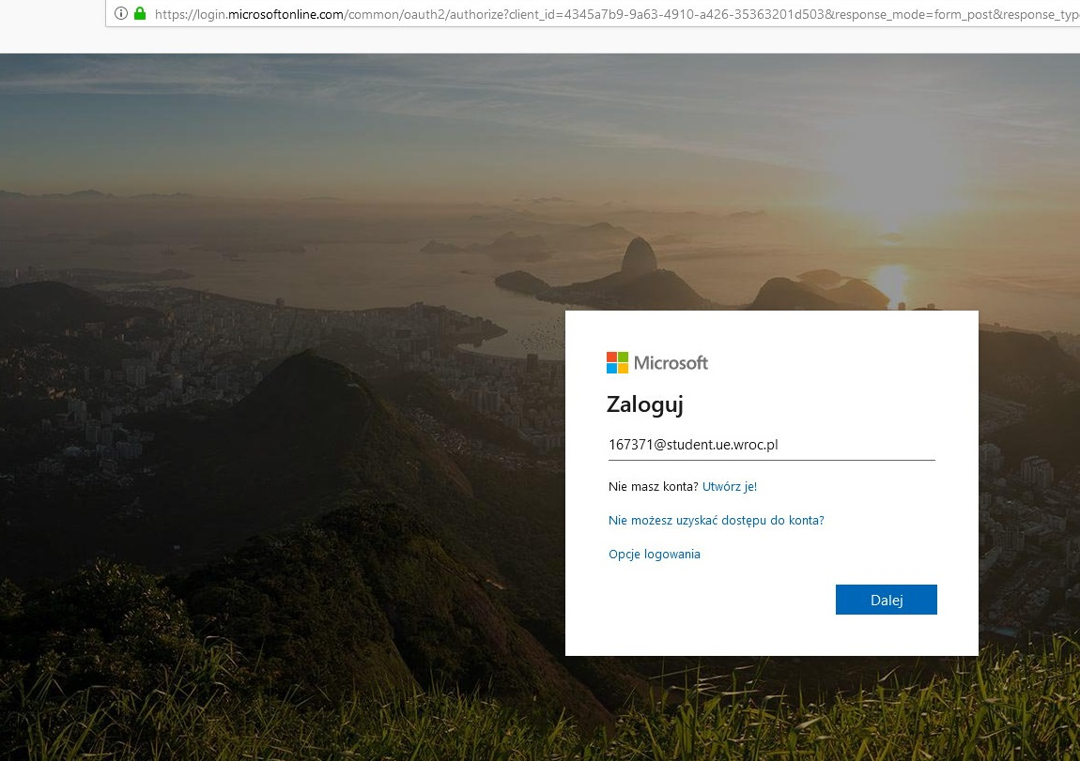
Znamy już login i hasło – pierwsze logowanie
Logowanie w trybie przeglądarki internetowej.
https://login.microsoftonline.com
https://student.ue.worc.pl

Slide 7
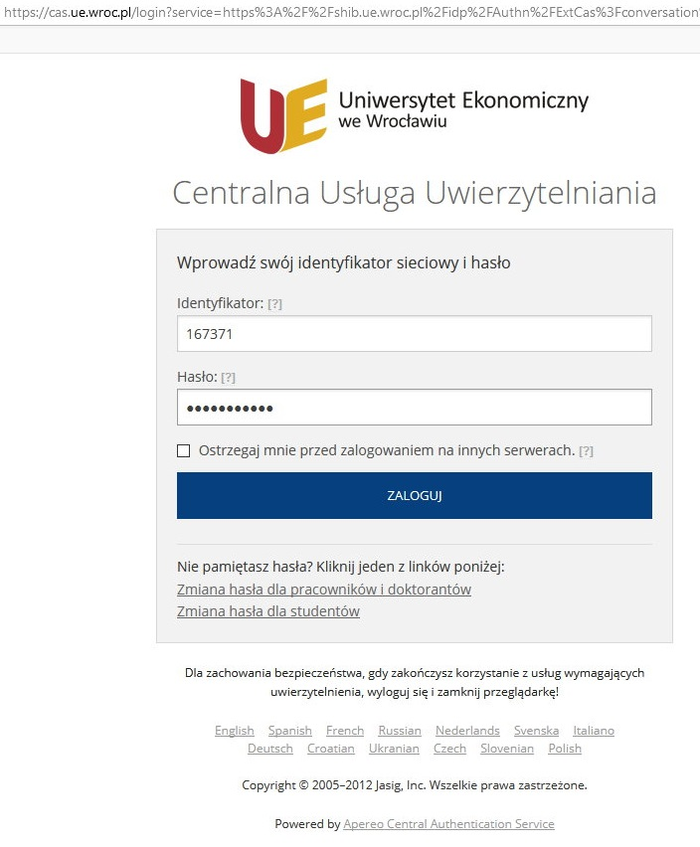
POWITA NAS NOWE OKNO CAS
CAS to CENTRALNA USŁUGA UWIERZYTELNIANIA która zawsze jest z nami w momencie logowania się do elektronicznych usług na UE np. poczty, systemu USOSweb, APD itd..
TYLKO SAM LOGIN tj. nr INDEKSU

Slide 8
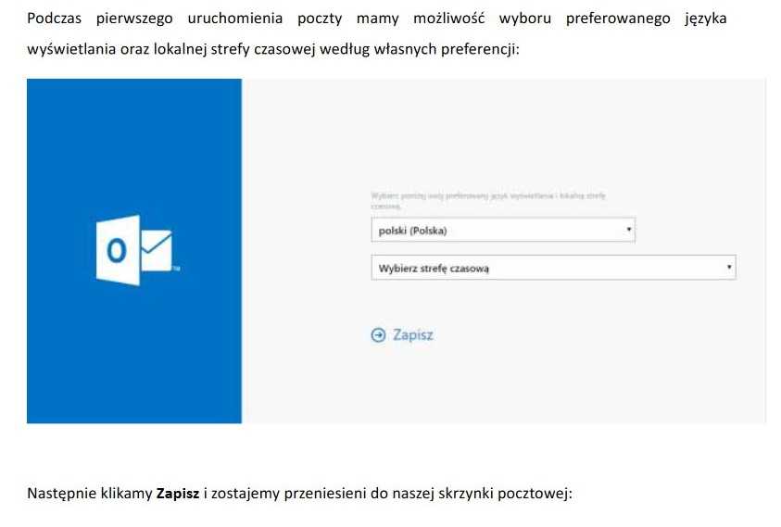

Slide 9
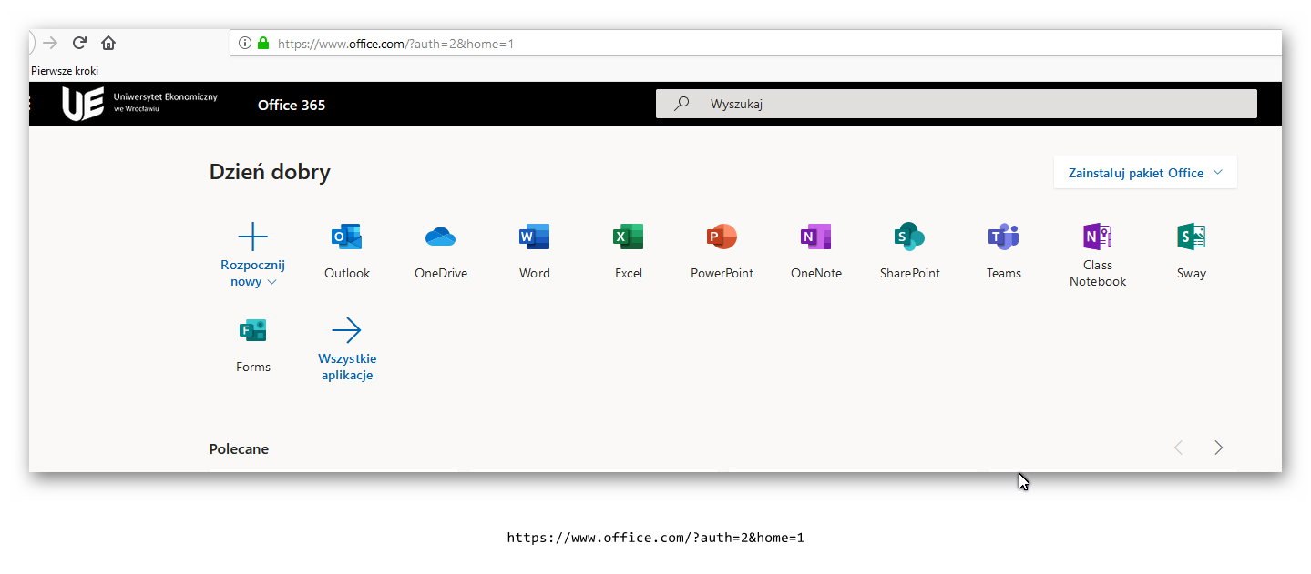
Z widocznych w górze kafelek wybieramy opcję - OUTLOOK

Slide 10
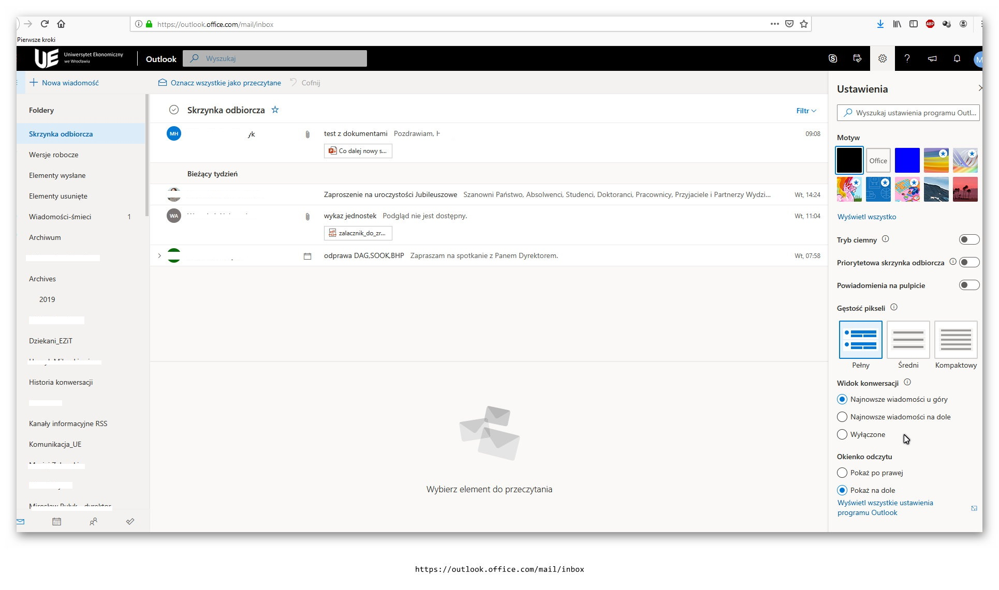
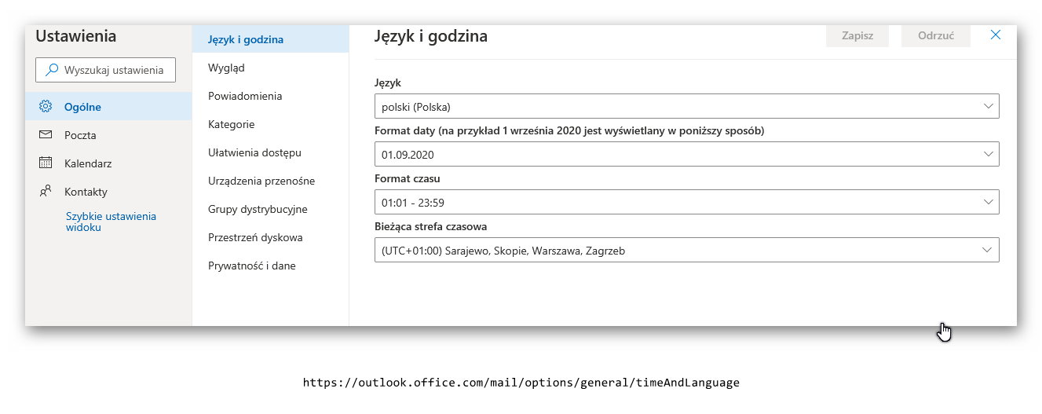
W każdej chwili można zmienić opcje językowe

Slide 11
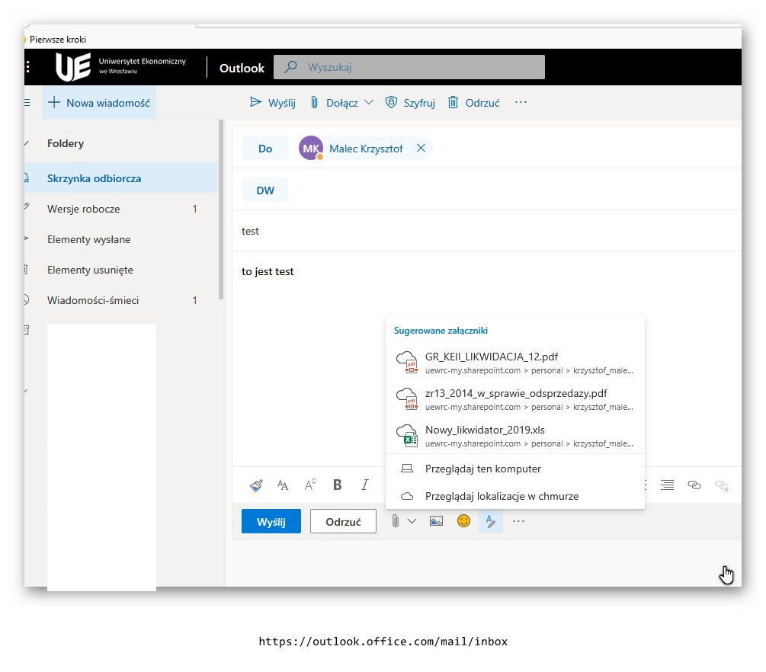
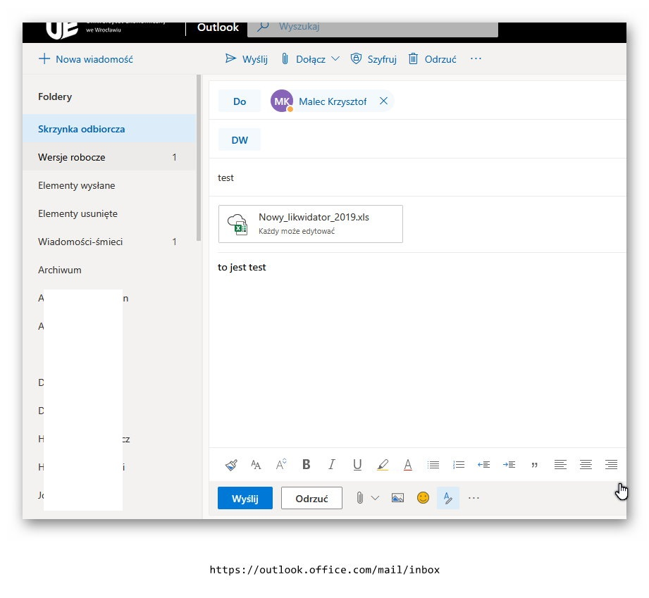
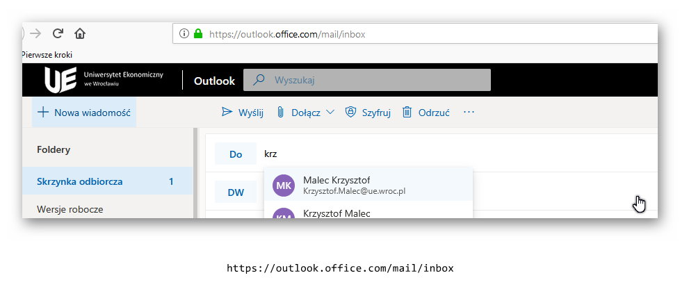
Outlook Web App – tworzenie nowej wiadomości - wysłanie
Tu pojawi się załącznik
Treść e-maila
WYSŁANIE POCZTY
Załącznik

Slide 12
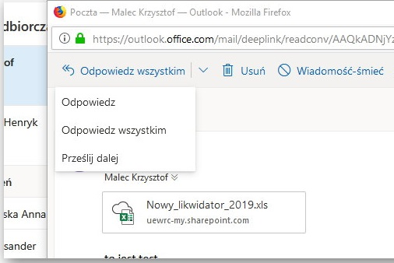
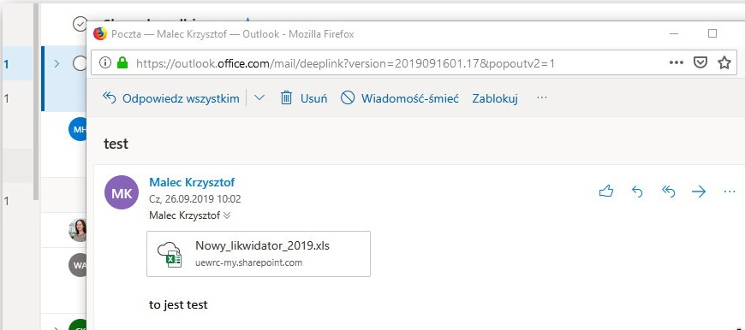
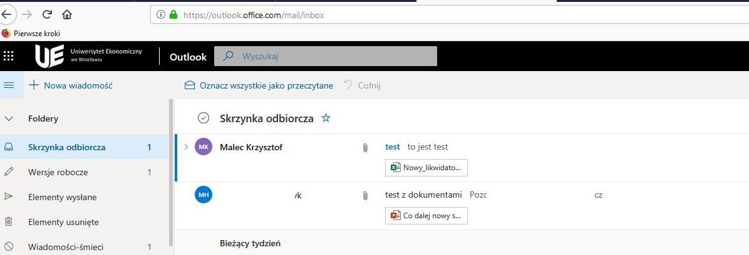
Outlook Web App – odbieranie poczty
Kroki analogicznie jak przy wysyłaniu poczty

Slide 13
Aplikacje działające w przeglądarce: Word, Excel, PowerPoint i OneNote, dysk OneDrive

Slide 14
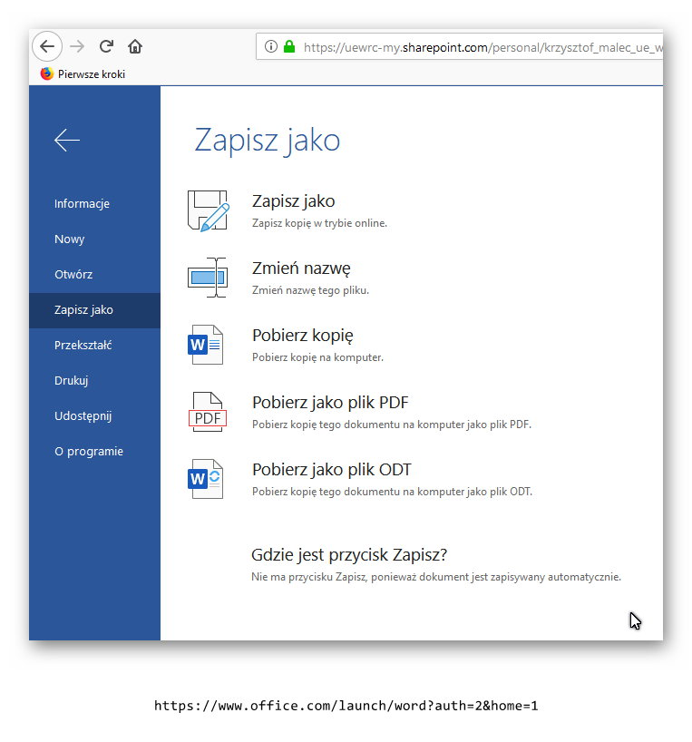
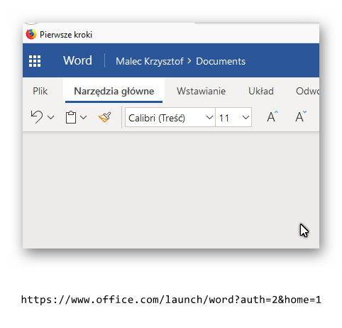
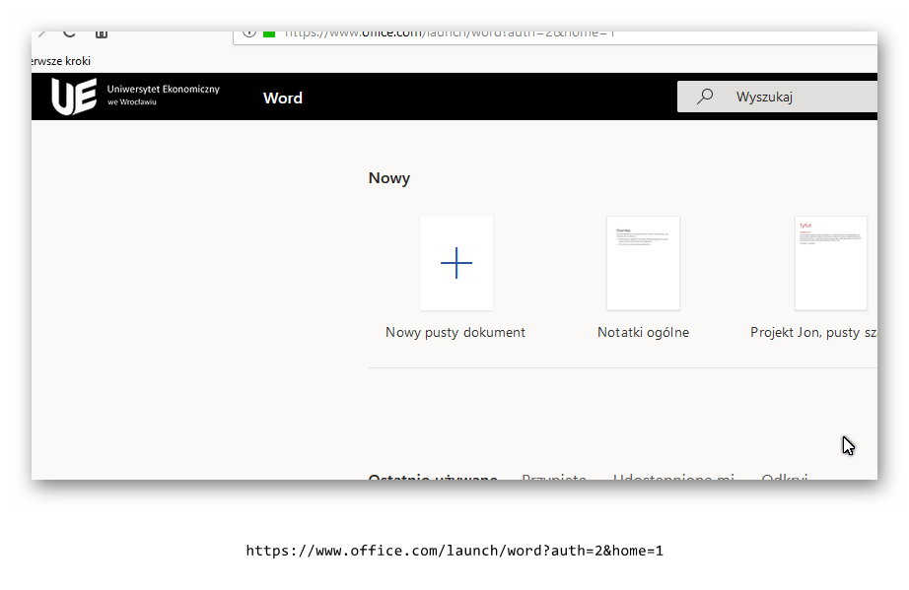
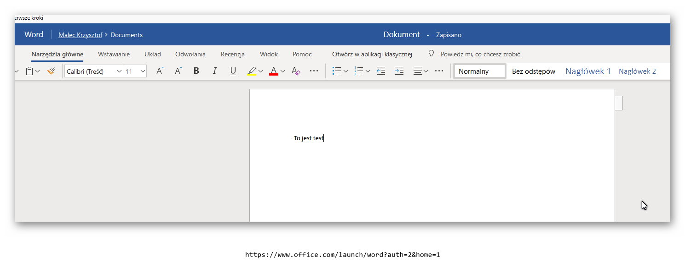
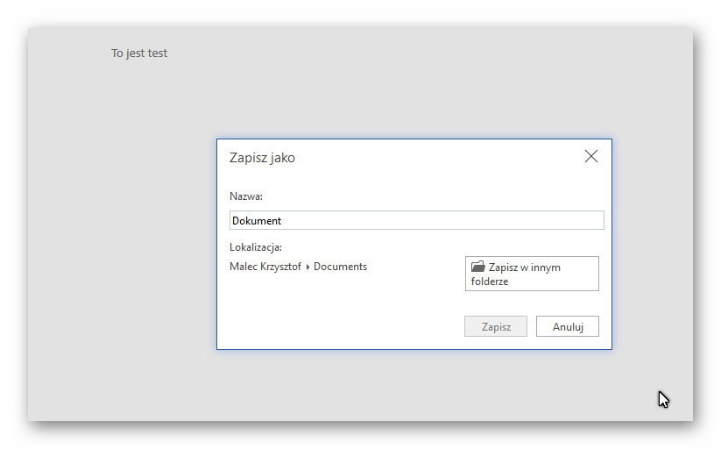
Dokument w trybie przeglądarki – jest już zapisany
Można też samemu podać nowe miejsce gdzie dokument ma się zapisać
Tworzenie nowego dokumentu
Może również zostać zapisany – RĘCZNIE, przez wybór opcji PLIK

Slide 15
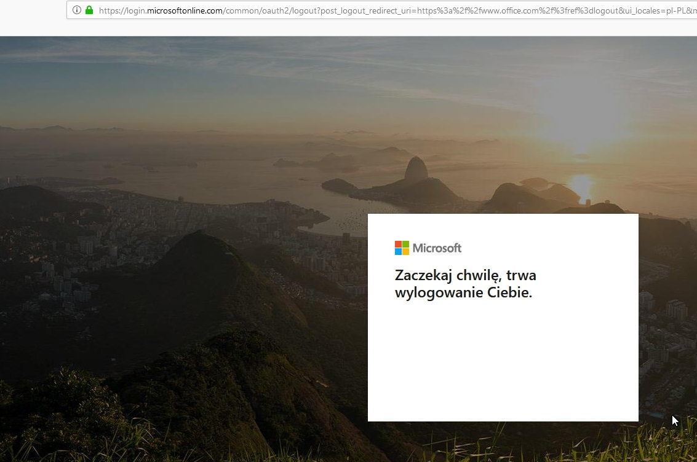
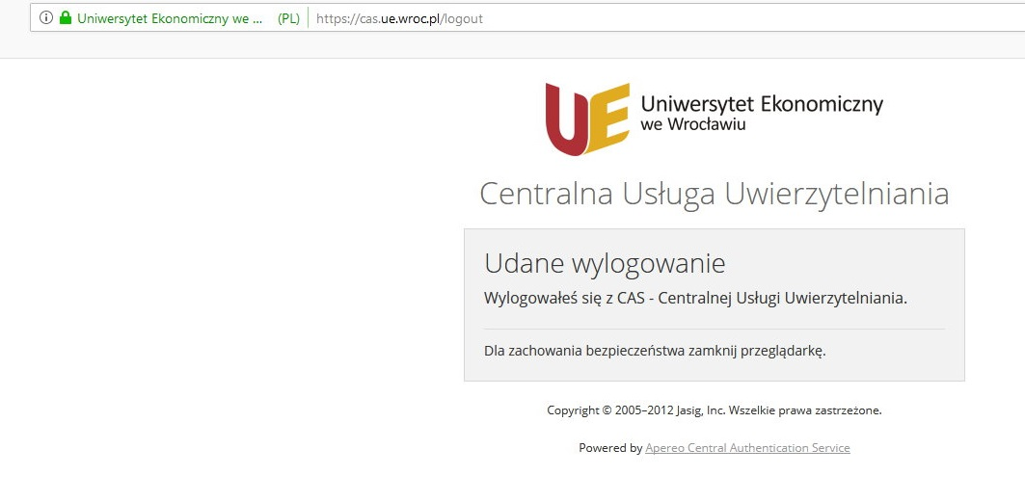
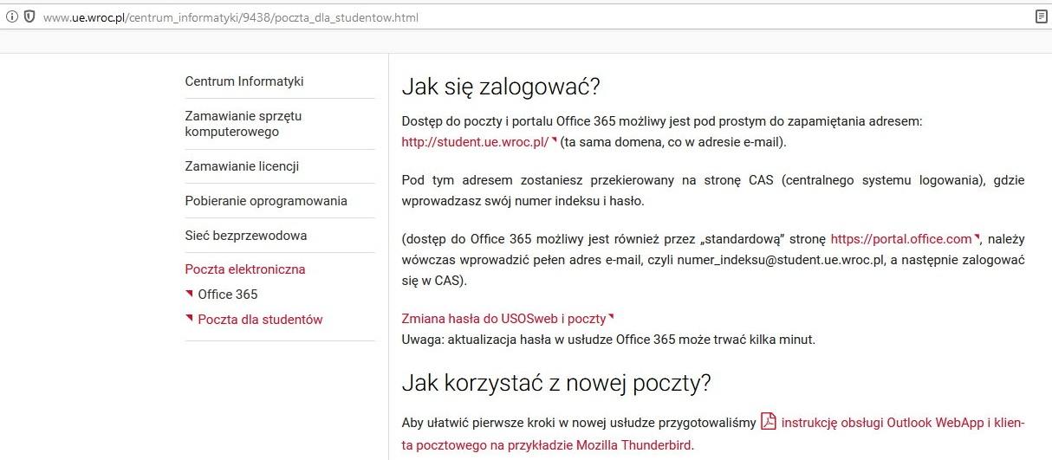
Wylogowanie z Office 365
Na stronie główniej ue.wroc.pl w zakładce Poczta można zapoznać się ze wszelkimi informacjami dot. poczty. Również można pobrać instrukcję konfiguracji wielu klientów do obsługi poczty.

Slide 16
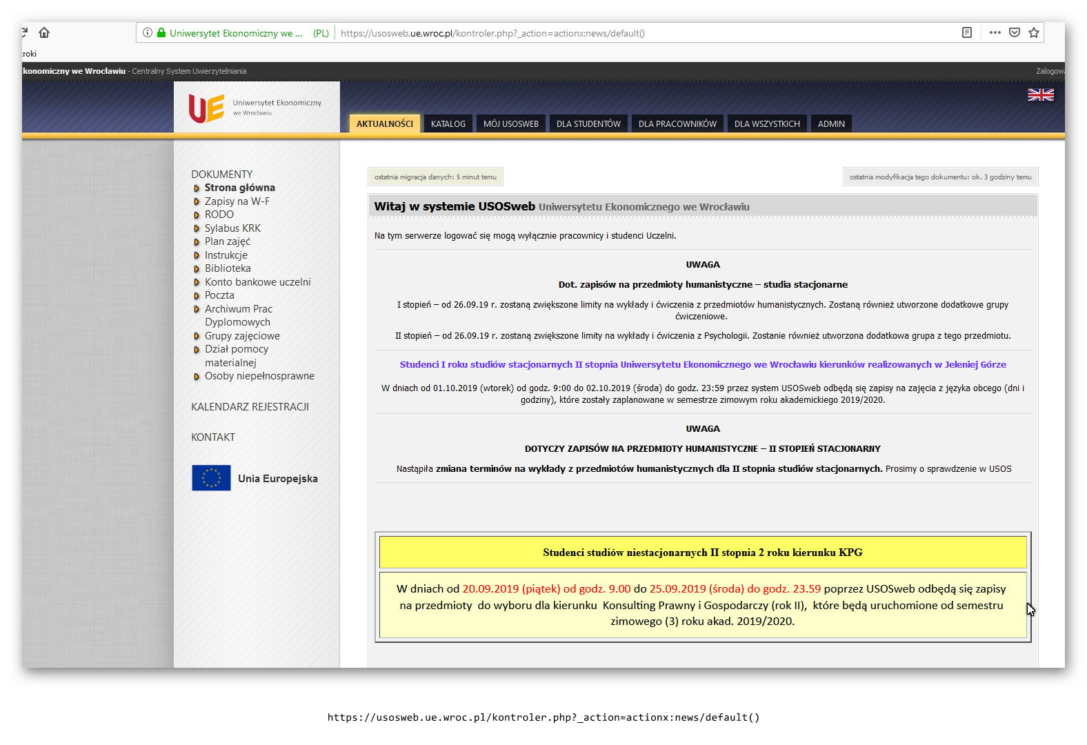
Część 2
USOSweb
System zawierający wszelkie niezbędne dane dla studenta związane bezpośrednio z jego studiami.

Slide 17
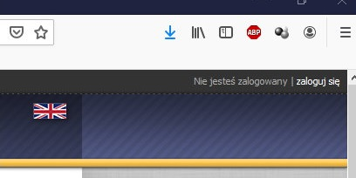
System logowania do USOSweba jest identyczny jak przy logowaniu się do poczty.

Slide 18
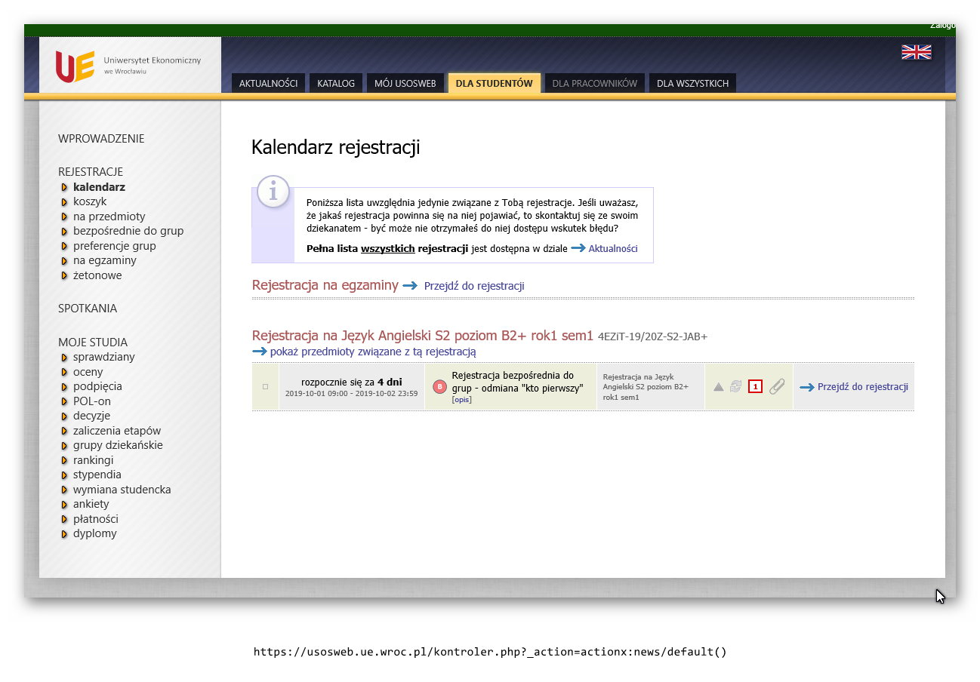
POWITA NAS NOWE OKNO CAS
TYLKO SAM LOGIN tj. nr INDEKSU

Slide 19
Dziękuję za uwagę

